Slide 1

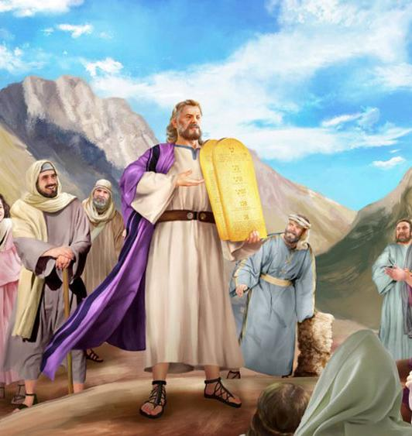
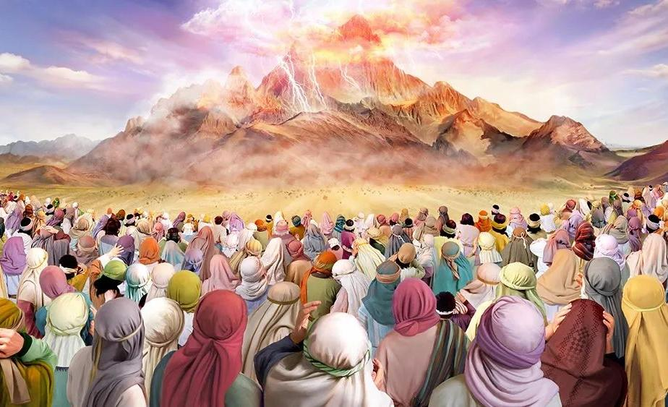
EL PACTO EN EL SINAÍ
Lección 8 para el 23 de agosto de 2025

Slide 2
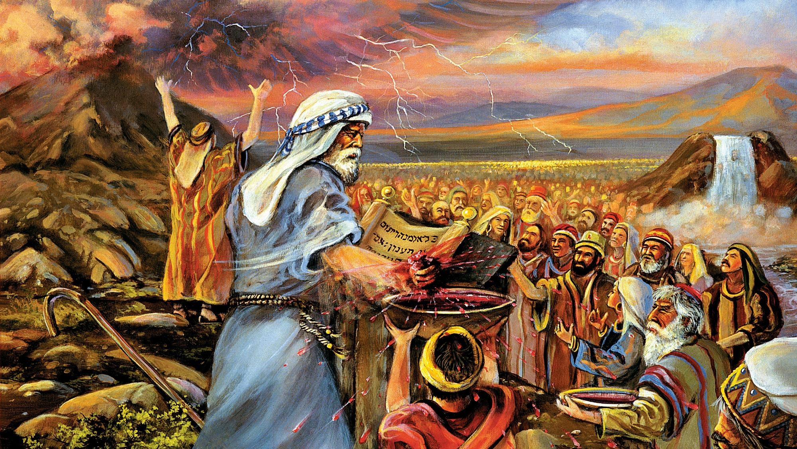
“Ustedes vieron lo que hice a los egipcios, y cómo los tomé sobre alas de águila, y los he traído a mí. Ahora pues, si en verdad escuchan mi voz y guardan mi pacto, ustedes serán mi especial tesoro entre todos los pueblos, porque mía es toda la tierra. Y ustedes serán mi reino de sacerdotes y gente santa” Éxodo 19:4–6

Slide 3

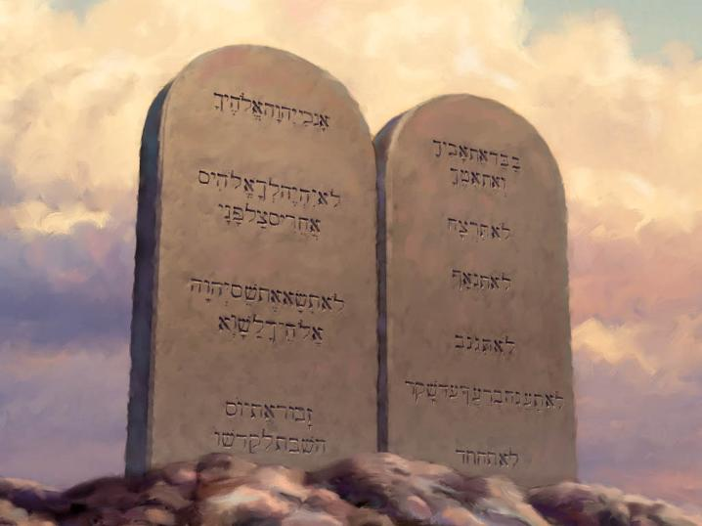
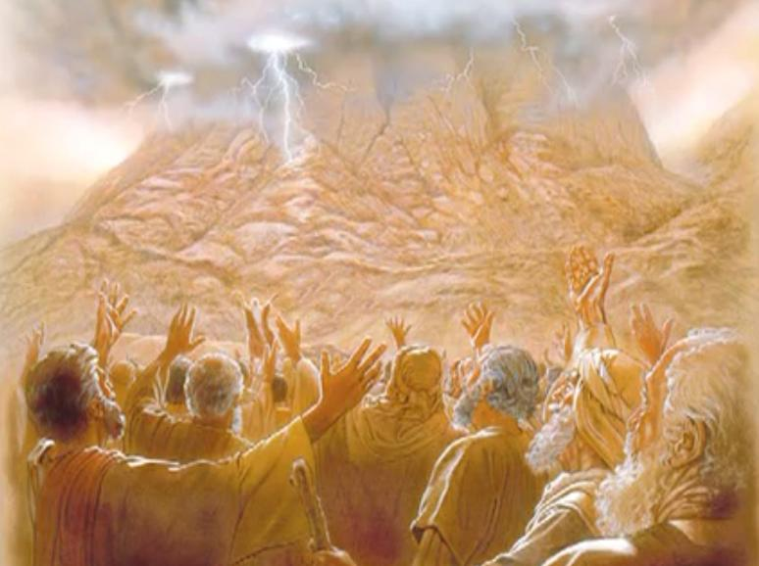








El cruce del Mar Rojo fue un hito para Israel. El segundo hito fue la proclamación de la Ley por la boca misma de Dios.
En ese momento, Israel nació como una nación santa. Recibió las normas que debían regular su existencia.
Pero eran algo más que simples leyes religiosas, civiles o sanitarias. Los diez mandamientos, base de todas estas leyes, son un reflejo del carácter mismo de Dios y, por tanto, no atañen solo a Israel, sino a cada uno de los hijos de Dios.
La entrega de la Ley:
Los receptores de la Ley (Éxodo 19:1-8)
El Dador de la Ley (Éxodo 19:9-25)
Los diez mandamientos (Éxodo 20:1-17)
El significado de la Ley:
La función de la Ley.
La Ley como promesa.
La Ley como fin.

Slide 4

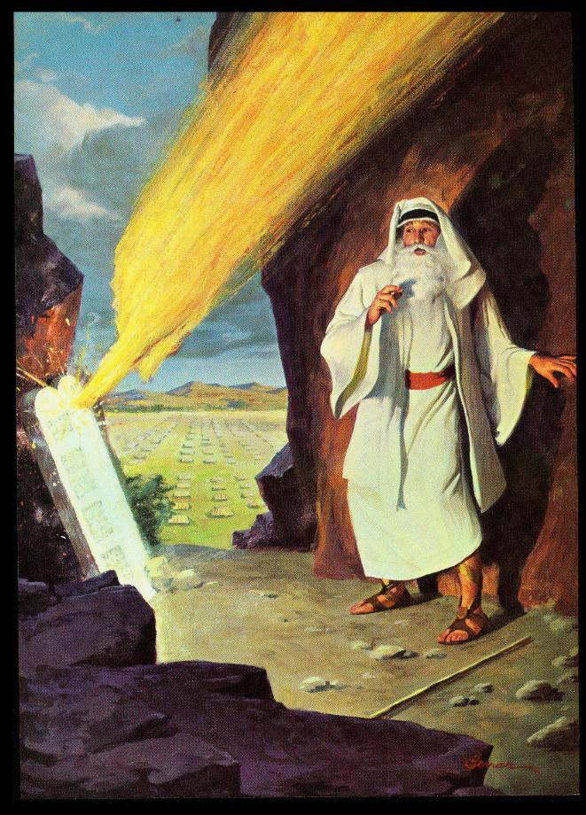
LA ENTREGA DE LA LEY

Slide 5

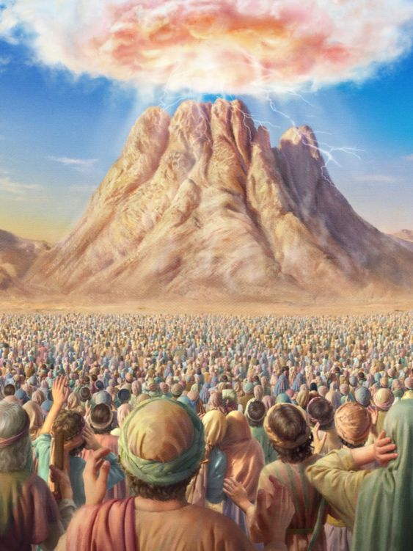
LOS RECEPTORES DE LA LEY
“Vosotros visteis lo que hice a los egipcios, y cómo os tomé sobre alas de águilas, y os he traído a mí” (Éxodo 19:4)
¿Para qué había sacado Dios a Israel de Egipto?
Para que le sirviesen (Éx. 5:1; 7:16; 8:1, 20; 9:1, 13; 10:3). Al hacerlo, recibirían grandes beneficios (entre ellos, la tierra de Canaán).
Al tercer mes de la salida de Egipto, acamparon frente al monte Sinaí. Allí se sentaron las bases para la creación de la nación de Israel. Dios les propuso hacer un pacto con Él, y ellos aceptaron (Éx. 19:1-8).
Al aceptar el pacto ¿en qué se convertiría Israel (Éx. 19:5-6)?
GENTE SANTA
Se dedicarían a Dios, y revelarían Su carácter
REINO DE SACERDOTES
Conectarían a otras personas con Dios, y les enseñarían sus leyes
UN TESORO ESPECIAL DE DIOS
Dios haría de Israel un canal para iluminar al mundo con el conocimiento acerca de Él

Slide 6

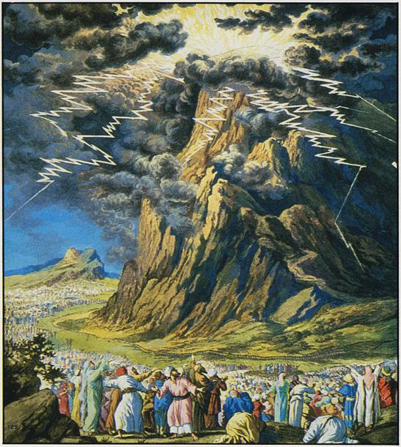
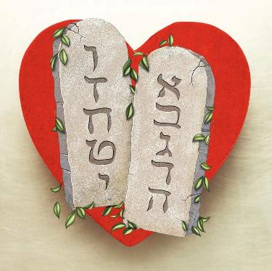
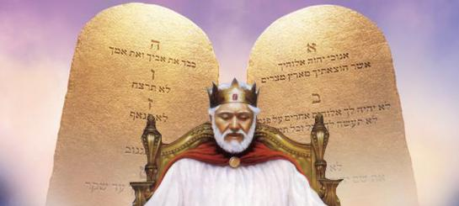
EL DADOR DE LA LEY
“Todo el monte Sinaí humeaba, porque Jehová había descendido sobre él en fuego; y el humo subía como el humo de un horno, y todo el monte se estremecía en gran manera” (Éxodo 19:18)
La presentación de la Ley de Dios en Sinaí fue algo soberbio, aterrador (Heb. 12:18-21). Nadie está preparado para algo así. Por eso, el pueblo necesitaba purificarse con antelación, y guardar la distancia apropiada para no ser consumidos por la gloria divina (Éx. 19:10-12).
¿Por qué fue necesaria semejante puesta en escena?
Las palabras que Dios iba a dirigirles eran una manifestación de Su propio carácter. Obedecerlas es vida; desobedecerlas, muerte. Israel debía ser plenamente consciente de la seriedad y transcendencia de “las palabras del pacto, los diez mandamientos” (Éx. 34:28).
Han quedado registradas dos versiones de esta Ley: una al comienzo del Éxodo, y otra como parte de los últimos discursos de Moisés antes de entrar en Canaán.
Aunque pudiera parecer aterradora por su presentación, la Ley refleja lo mejor del carácter de Dios: el amor (Ro. 13:10).

Slide 7
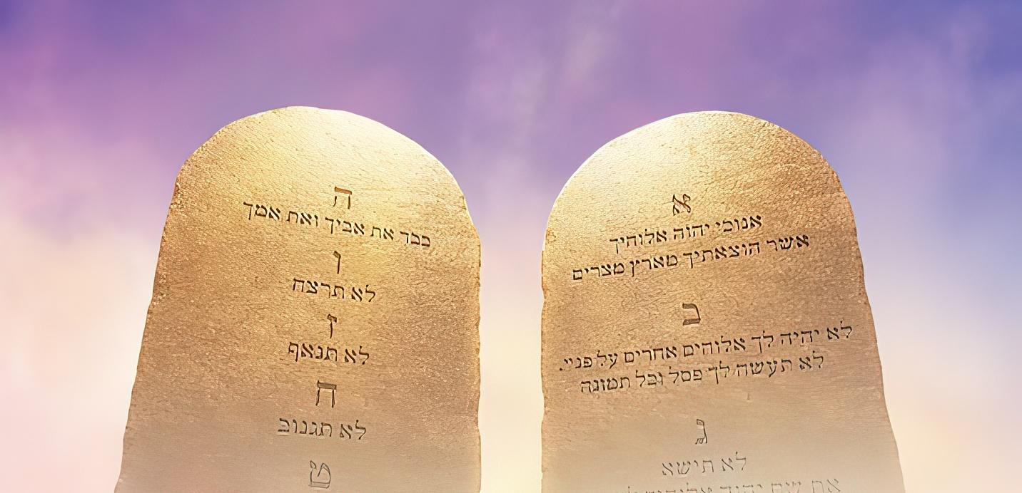

LOS DIEZ MANDAMIENTOS
“Yo soy Jehová tu Dios, que te saqué de la tierra de Egipto, de casa de servidumbre” (Éxodo 20:2)
Dios introduce la Ley dejando clara su función principal: “Te he redimido del pecado, por tanto, esto es lo que debes de hacer a partir de ahora” (Éx. 20:2). Observar la Ley es, para nosotros, la respuesta a la Redención. Es una respuesta de amor al amor recibido.
“el cumplimiento de la ley es el amor” (Ro. 13:10)
Amar a Dios (Dt. 6:5; Éx. 20:3-11)
Amar al prójimo (Lv. 19:18; Éx. 20:12-17)
Respetarnos a nosotros mismos para que ningún deseo egoísta manche nuestro carácter
Honrar su día de descanso y adoración, el sábado
Honrar y venerar a Dios concediéndole el primer lugar en nuestra vida.
Honrar a Dios sin sustituirlo por ningún ídolo
Reverenciar el nombre de Dios, su reputación y su carácter
Respetar a los padres
Respetar la vida
Respetar el matrimonio
Respetar la propiedad de las personas
Respetar la reputación de los demás

Slide 8

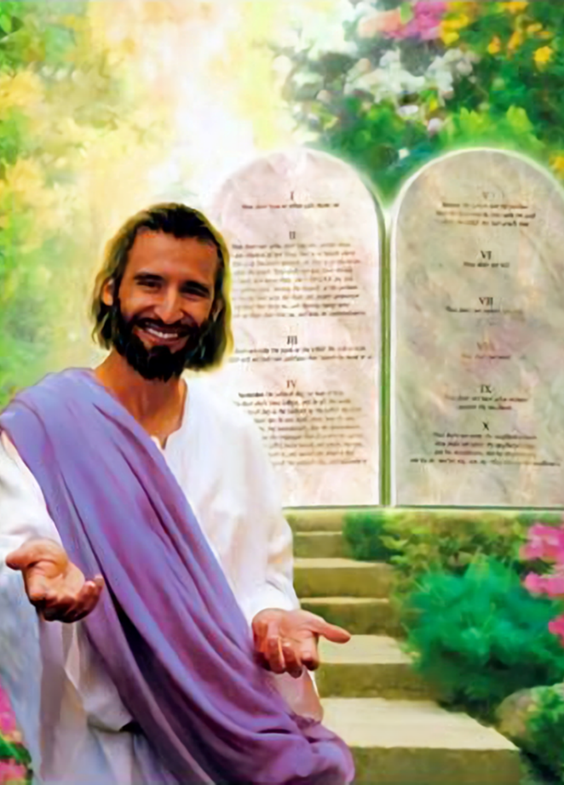

EL SIGNIFICADO DE LA LEY

Slide 9


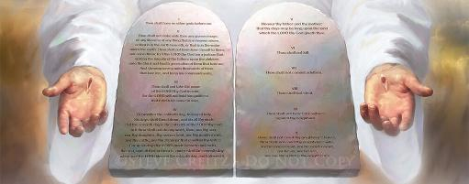
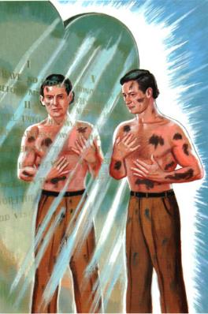
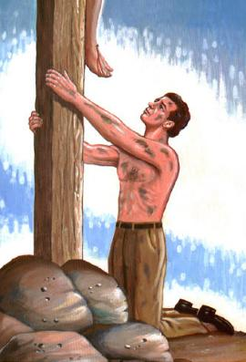
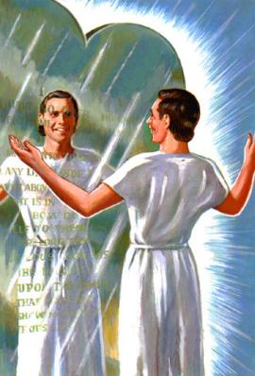
LA FUNCIÓN DE LA LEY
“Así que la ley vino a ser nuestro guía encargado de conducirnos a Cristo, para que fuéramos justificados por la fe” (Gálatas 3:24 NVI)
¿Cuáles son algunas de las funciones de la Ley?
La salvación no está entre sus funciones (Gál. 2:16). La Ley es como un espejo en el cual se ven reflejados nuestros pecados (Stg. 1:23-25).
Nos aleja del mal (Sal. 119:104)
Nos da sabiduría (Dt. 4:6)
Nos da libertad (Stg. 2:12)
Nos da paz (Sal. 119:165)
Nos da prosperidad (Jos. 1:8)
Nos señala el pecado (Ro. 7:7)
Nos conduce a Cristo (Gál. 3:24)
Romper el espejo no quita las manchas; ignorarlo, tampoco. Pero sin el “espejo” [la ley] no sabríamos que estamos manchados [con pecado], y que necesitamos el “pañuelo” [Cristo] para limpiarnos.
La Biblia es clara: la Ley es buena (Ro. 7:12); meditar en ella es una delicia (Sal. 1:2). “¡Oh, cuánto amo yo tu ley! Todo el día es ella mi meditación” (Sal. 119:97).

Slide 10


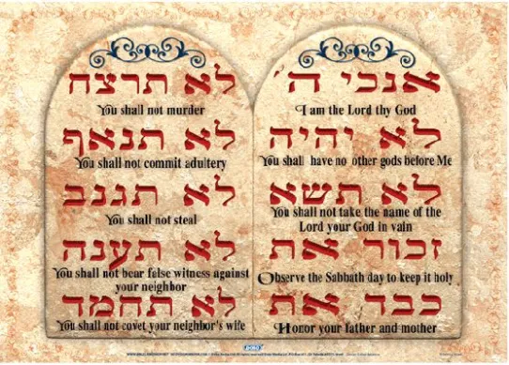

LA LEY COMO PROMESA
“Y declaró a vosotros su pacto que mandó a vosotros para hacer, LAS DIEZ PALABRAS, y las escribió en dos tablas de piedra” (Deuteronomio 4:13, original hebreo)
En hebreo, en las tres veces que se mencionan los diez mandamientos, se los denominan “las diez palabras” (Éx. 34:28; Dt. 4:13; Dt. 10:4).
Meditemos en esto. ¿Qué queremos expresar cuando decimos a alguien: “te doy mi palabra”?
En realidad, no le estamos dando nada, le estamos haciendo una promesa. Le damos la seguridad de que vamos a hacer algo concreto.
Así, la raíz hebrea “dabar” puede traducirse como “palabra” o “promesa”.
Ejemplo: “ninguna palabra [dabar] de todas sus promesas [dabar] que expresó por Moisés su siervo, ha faltado” (1R. 8:56).
Los diez mandamientos son diez promesas que Dios nos hace, destinadas a guiarnos por el camino correcto.

Slide 11

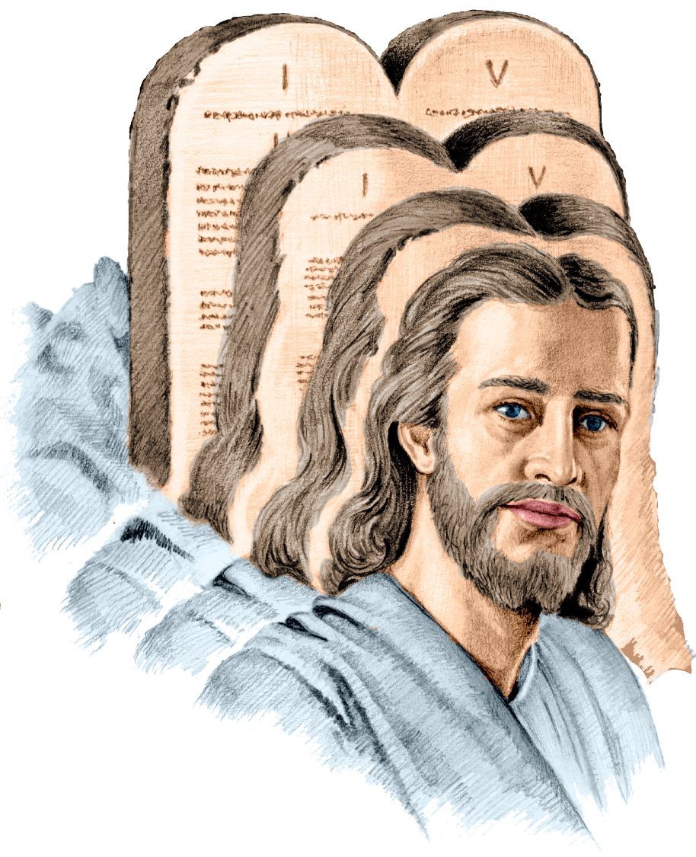
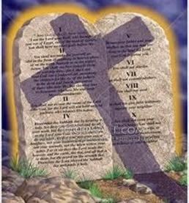
LA LEY COMO FIN
“porque el fin de la ley es Cristo, para justicia a todo aquel que cree” (Romanos 10:4)
La palabra “fin” aplicada a la ley por Pablo en Romanos 10:4 es “telos”. ¿Cuál es el significado de esta palabra?
El significado primario es: el punto al que se apunta como límite o finalidad. Por implicación (significados secundarios): la conclusión, la terminación, el resultado, el propósito. Su sentido concreto se debe determinar por la frase en la que se usa.
Si traducimos “la terminación de la ley es Cristo”, ya no hay ley a partir de la muerte de Jesús. Por lo tanto, no hay pecado. Pablo se contradeciría (Ro. 7:7).
Si traducimos “el punto al que apunta la ley es Cristo”, Pablo es coherente, pues la ley sigue vigente, y nos lleva a Cristo (Ro. 3:31; Gál 3:24).

Slide 12

E. G. W. (Patriarcas y profetas, pág. 277)
“La ley no se proclamó en esa ocasión para beneficio exclusivo de los hebreos. Dios los honró haciéndolos guardianes y custodios de su ley; pero debían de tenerla como un santo legado para todo el mundo. Los preceptos del Decálogo se adaptan a toda la humanidad, y se dieron para la instrucción y el gobierno de todos. Son diez preceptos, breves, abarcantes, y autorizados, que incluyen los deberes del hombre hacia Dios y hacia sus semejantes; y todos se basan en el gran principio fundamental del amor”

